Slide 1

Τα Απολιθωματα – Μαρτυριεσ απο το παρελθον
Γεωλογία – Γεωγραφία Β’ Γυμνασίου

Slide 2
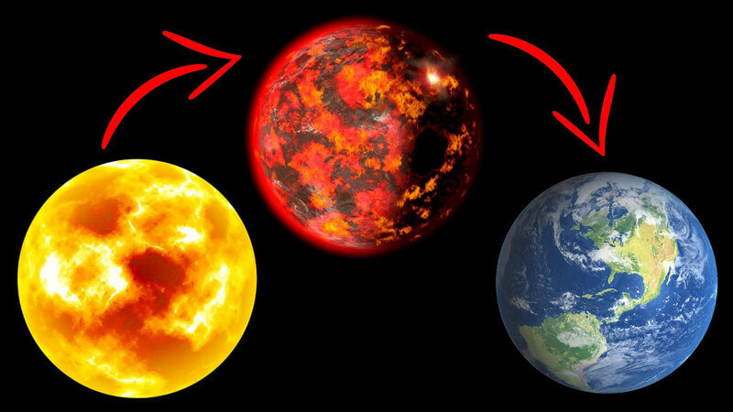
Η γη μας
Ηλικία της γης 4,6 δισεκατομμύρια χρόνια
Ο στερεός φλοιός σχηματίστηκε καθώς η Γη ψύχθηκε

Slide 3
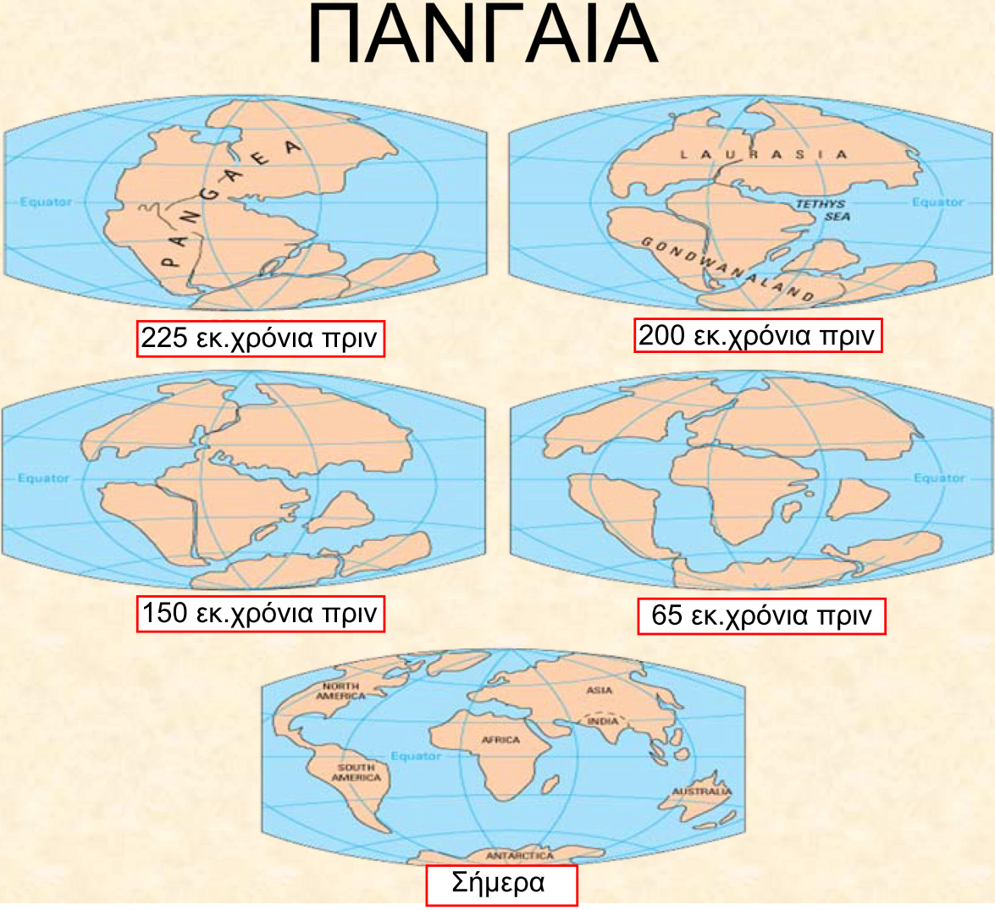
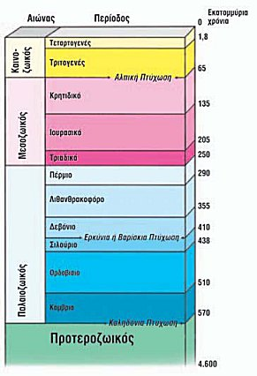
Η γη είχε στο παρελθόν τη μορφή που έχει σήμερα;
Οι ήπειροι μετακινήθηκαν και
άλλαξε η επιφάνεια του πλανήτη
4 Γεωλογικοί Αιώνες που έχουν διάρκεια εκατομμύρια χρόνια διαφέρουν από τους ιστορικούς αφού διαρκούν 100 χρόνια

Slide 4
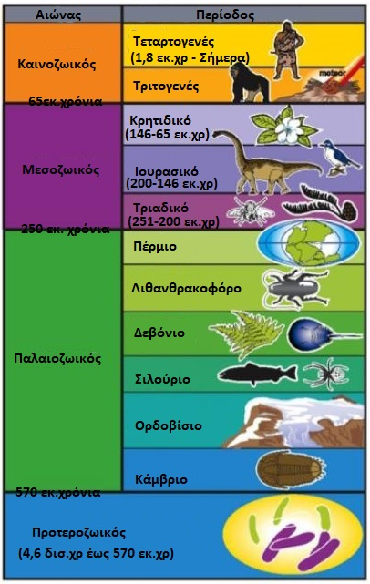
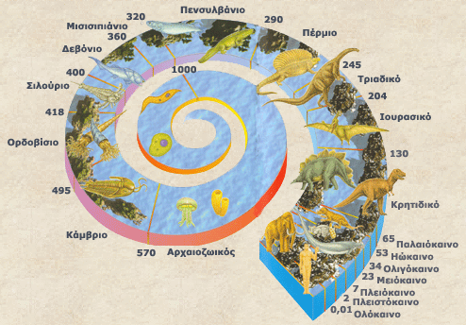
Οι οργανισμοί που έζησαν πάνω στη γη στο παρελθόν

Slide 5
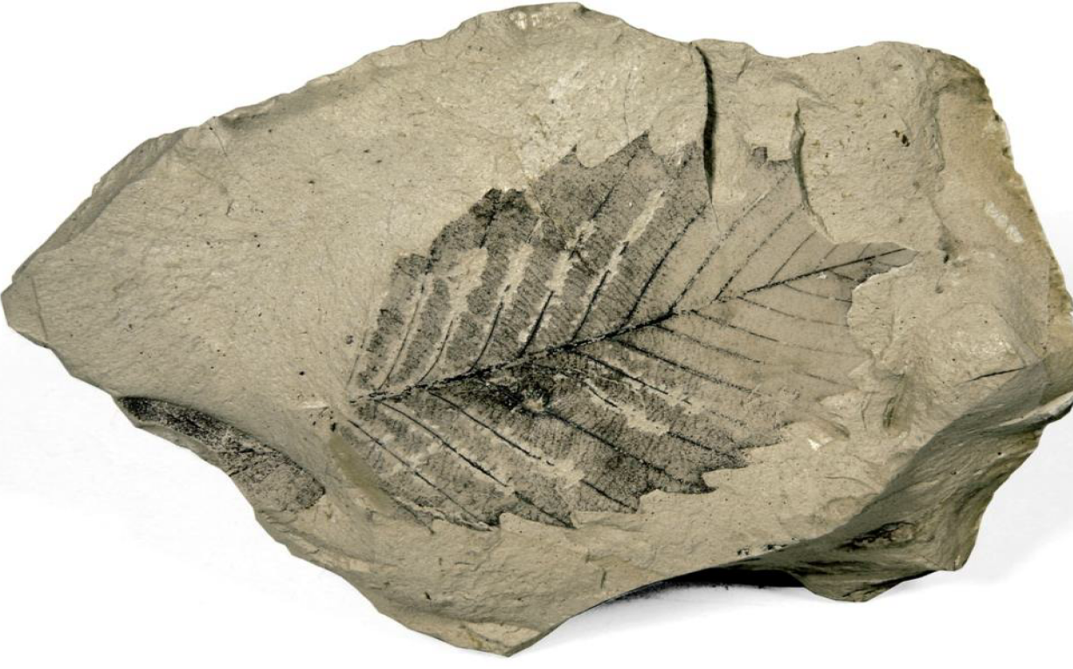
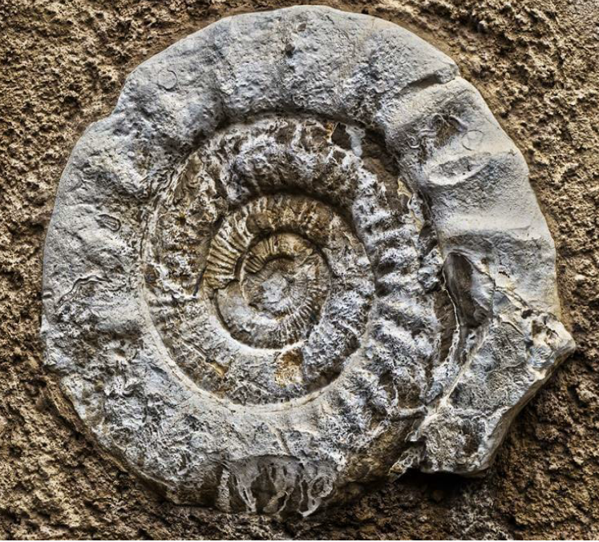
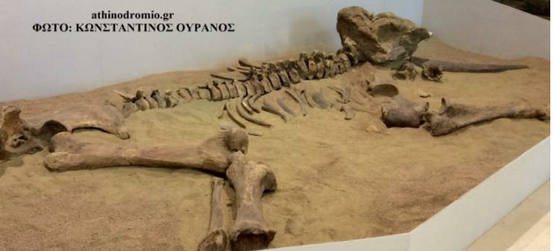
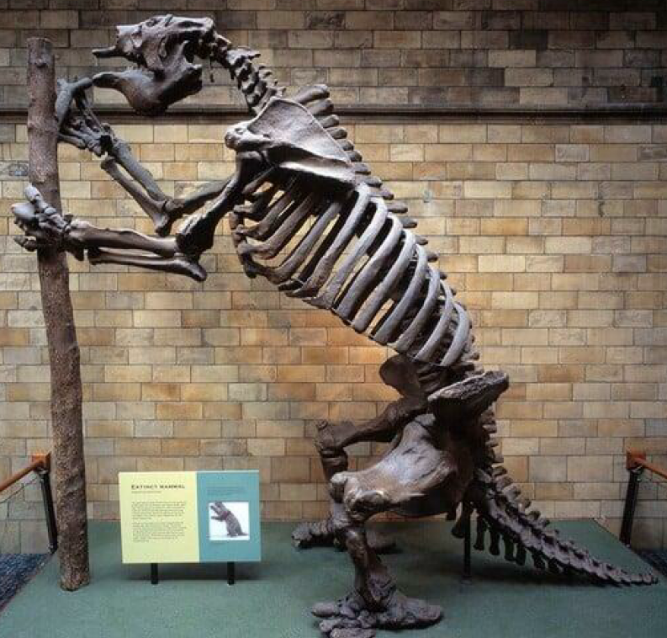
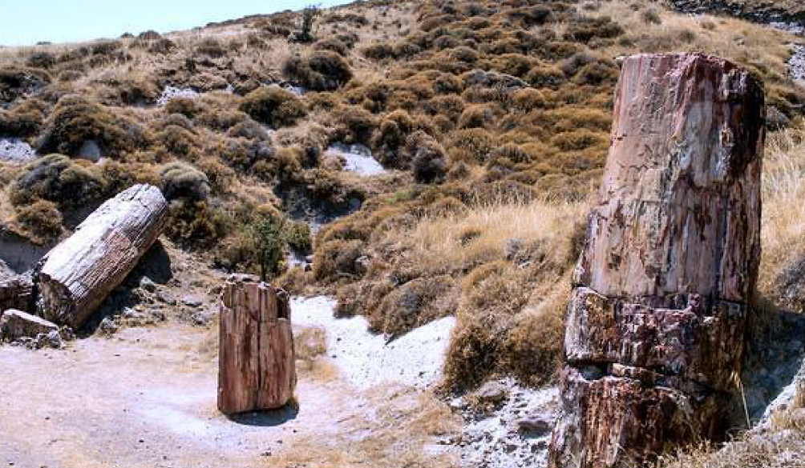
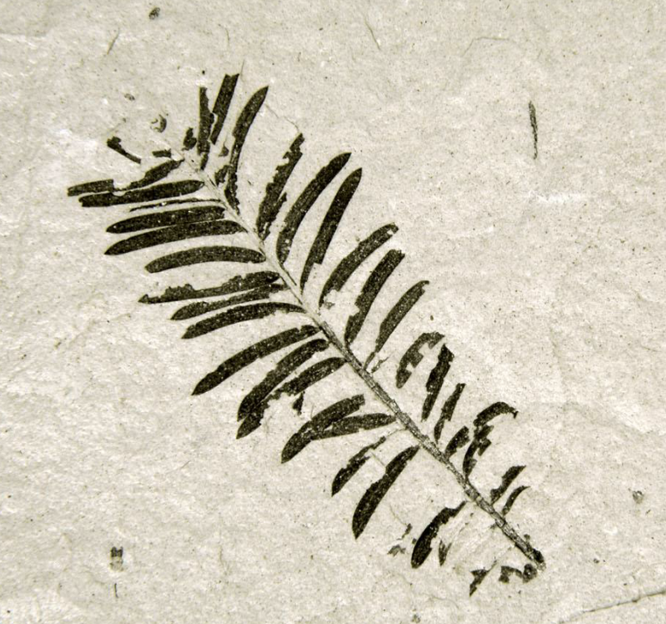
Πως γνωρίζουμε ποιοι οργανισμοί έζησαν στο παρελθόν πάνω στη γη;
Από τα απολιθώματα που βρίσουμε μέσα στα πετρώματα
Παίρνουμε πληροφορίες για τους οργανισμούς που έζησαν πάνω στη γη
Ζώα ή Φυτά

Slide 6
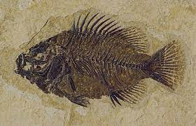
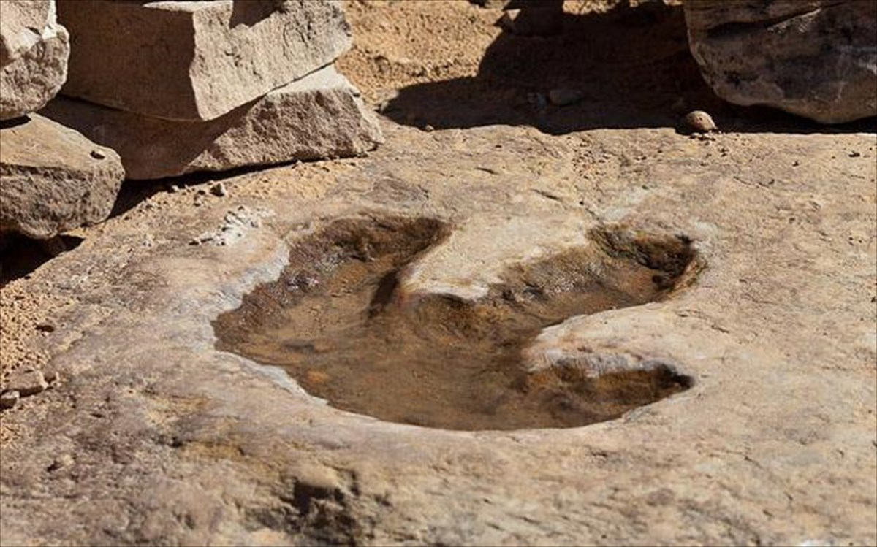
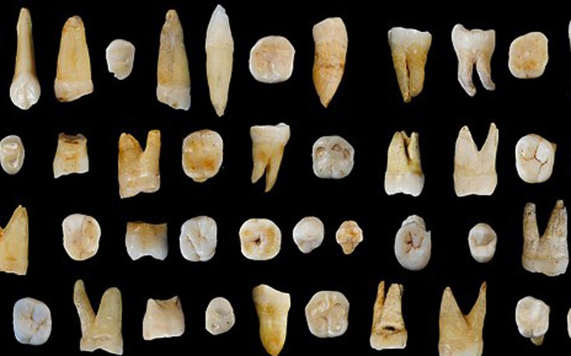
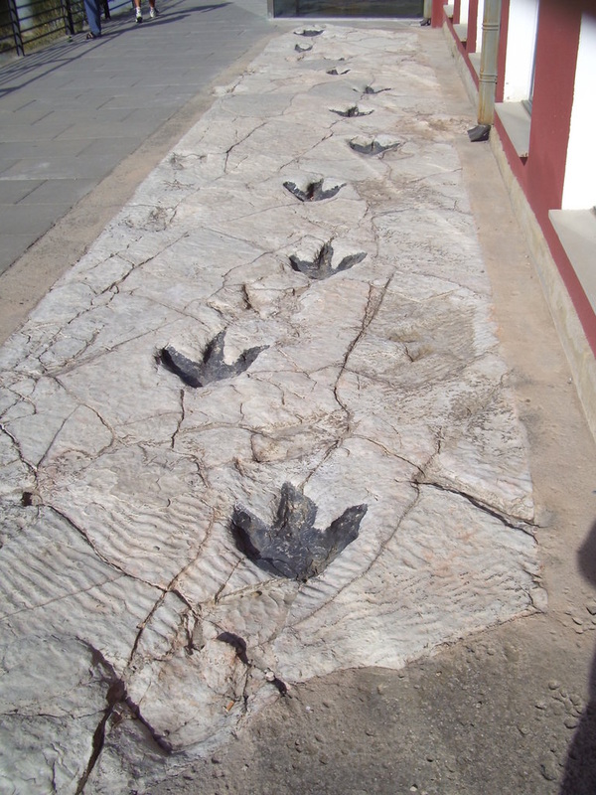
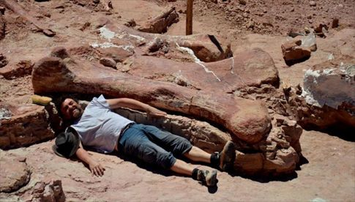
Τι είναι τα απολιθώματα;
Υπολείμματα ή ίχνη οργανισμών που έζησαν στο παρελθόν (δόντια, κρανία , σκελετοί και ίχνη βάδισης).

Slide 7
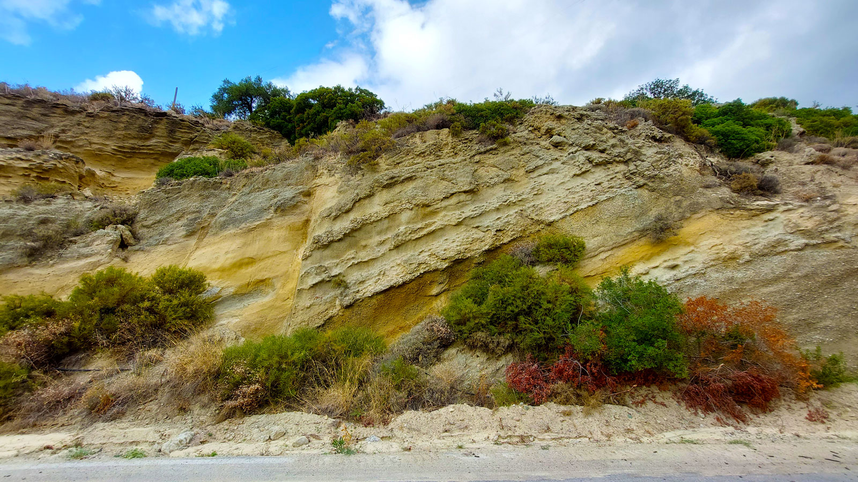
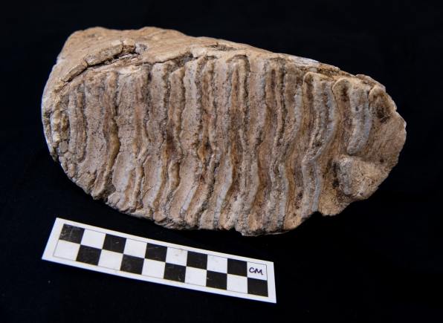
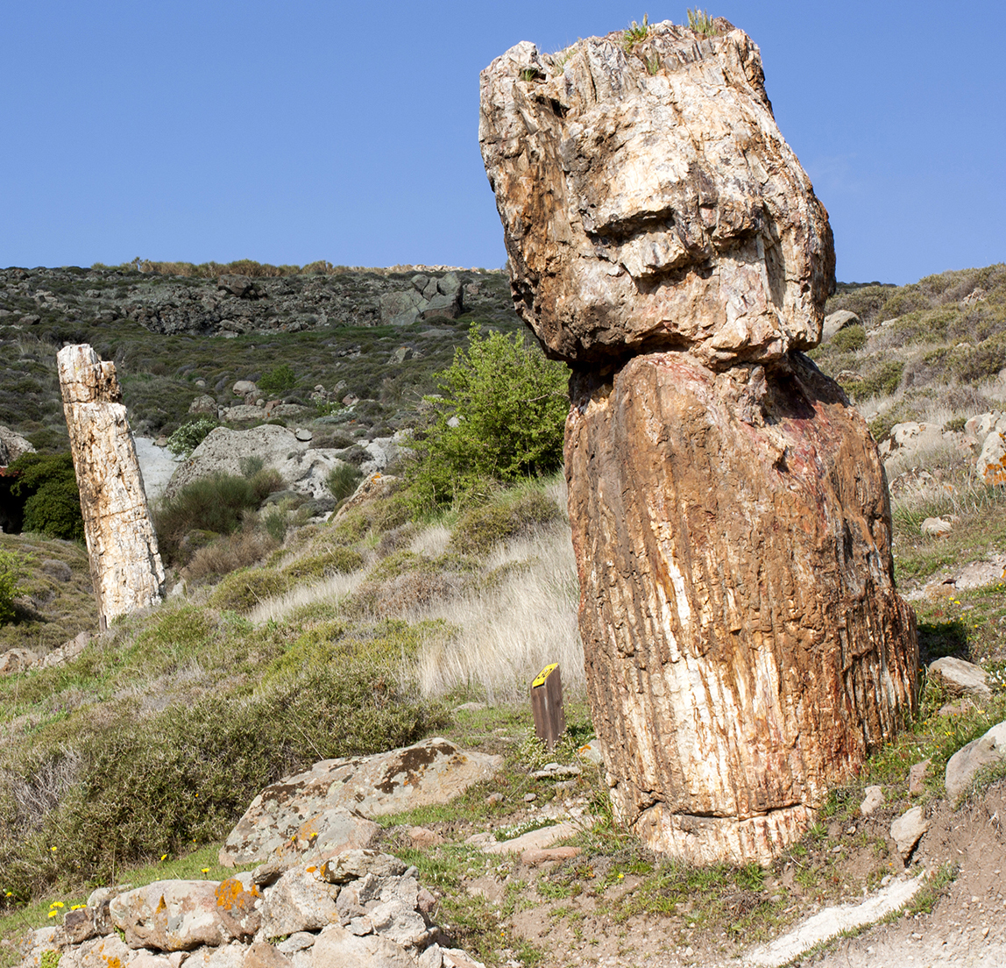
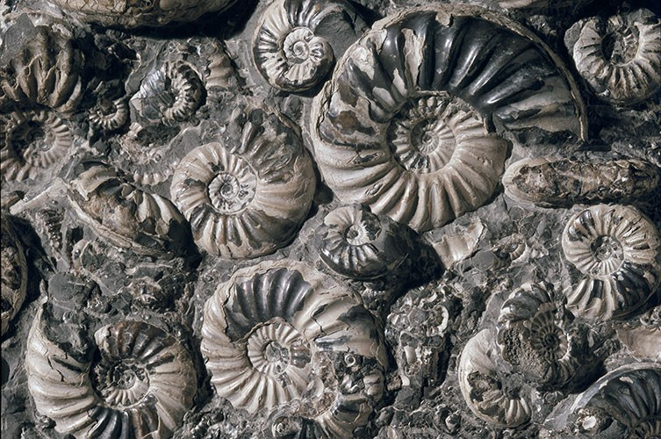
Τι είναι τα απολιθώματα;
Συνήθως τα βρίσκουμε μέσα σε ιζηματογενή πετρώματα δηλαδή μέσα στα γεωλογικά στρώματα
Δίνουν πληροφορίες για τη ζωή στη Γη πριν από εκατομμύρια χρόνια (κλίμα, βλάστηση, οργανισμούς).

Slide 8
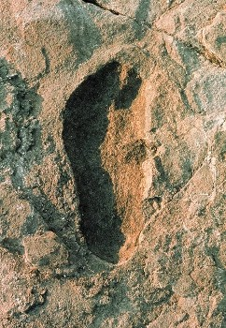
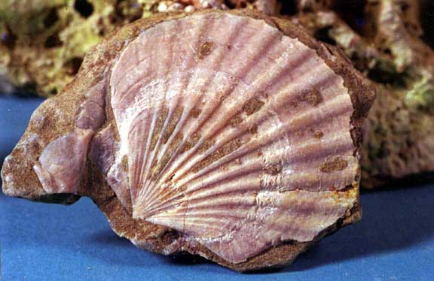
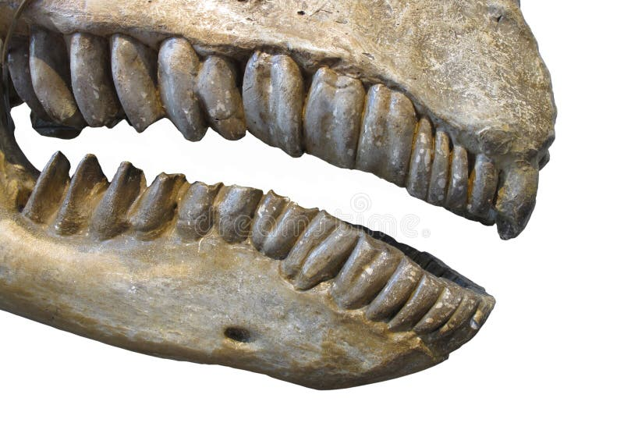
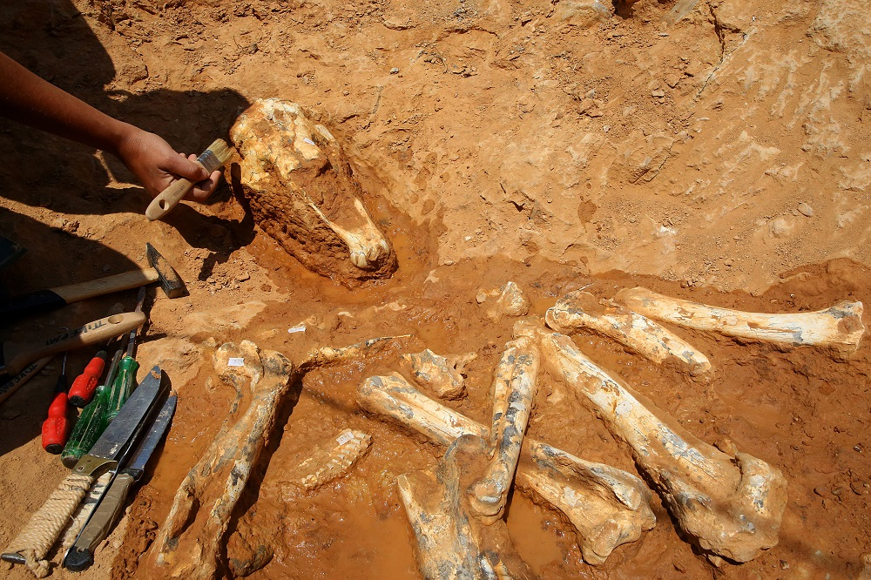
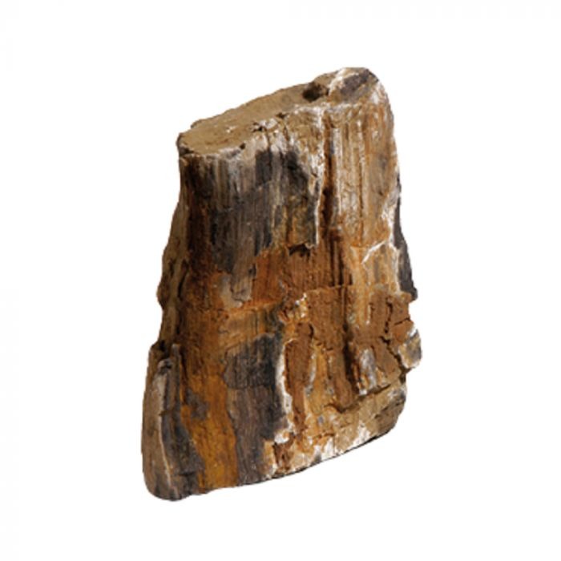
Ποιοι είναι οι τύποι Απολιθωμάτων;
- Αποτυπώματα (ίχνη, φύλλα, κοχύλια)
- Σώματα ή μέρη οργανισμών (κόκαλα, δόντια)
- Αντικατάσταση του οργανισμού
με υλικού από τα πετρώματα (πυρίτιο)
Μετατρέπεται σε πέτρωμα με τη μορφή του απολιθώματος – γι αυτό διατηρείτε
Απολίθωμα ξύλου

Slide 9
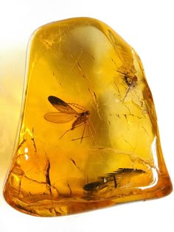
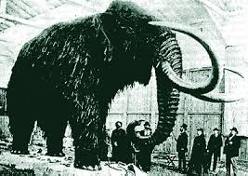
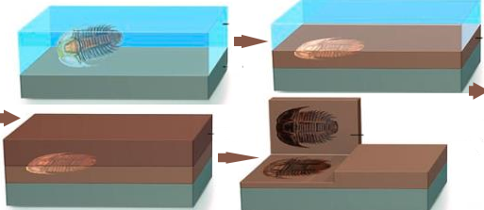
Που βρίσκονται τα απολιθώματα;
Τα απολιθώματα βρίσκονται κυρίως σε θέσεις:
Υπήρχε θάλασσα
Υπήρχε Λίμνη
μέσα σε Σπήλαια
πιο σπάνια μέσα σε πάγους
και μέσα σε κεχριμπάρι
Λόγω της ορογένεσης τα απολιθώματα π.χ. ψαριών είναι δυνατόν να βρεθούν στην κορυφή των βουνών
Τα απολιθώματα μπορούν να έρθουν στην επιφάνεια μετά από τη διάβρωση του πετρώματος από το νερό (εξωγενής δυνάμεις).

Slide 10
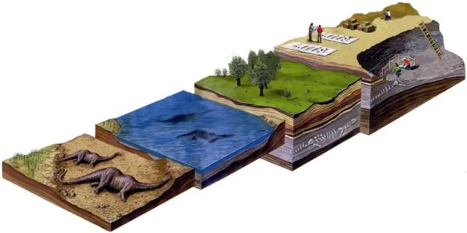
Πώς σχηματίζονται τα απολιθώματα;
Για να σχηματισθούν τα απολιθώματα χρειάζεται να περάσουν εκατομμύρια χρόνια
Οι οργανισμοί (φυτά ή ζώα) θάβονται κάτω από ιζήματα όπως λάσπη, άμμος, χώμα)

Slide 11
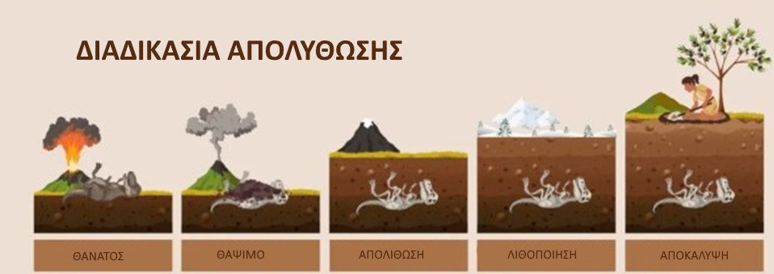
Πώς σχηματίζονται τα απολιθώματα;
Μετά το θάνατο, με το θάψιμο του οργανισμού σε ένα υγρό ίζημα ή σε άλλη ουσία (
πάγος, κεχριμπάρι)
Από τους οργανισμούς διατηρούνται συνήθως τα σκληρά μέρη των οργανισμών:
Τα σκληρά μέρη των οργανισμών
Σκελετός
Δόντια
Κέλυφος
Τα μαλακά μέρη των φυτών σε σπάνιες περιπτώσεις διατηρούνται (πάγος, κεχριμπάρι,
κ.α.)

Slide 12
Τι πρέπει να συμβεί για να διατηρηθούν τα απολιθώματα ;
Με την πίεση και τον χρόνο, τα μαλακά μέρη αποσυντίθενται και τα σκληρά διατηρούνται ή αντικαθίστανται από ορυκτές ουσίες
Έτσι, αργότερα, όταν το ίζημα βρεθεί στην επιφάνεια εμείς θα το βρούμε ως απολίθωμα
Σε γενικές γραμμές για να διατηρηθεί ένας οργανισμός πρέπει να ισχύουν δύο πράγματα:
α) γρήγορη ταφή για να επιβραδυνθεί η αποσύνθεση από τα βακτηρίδια την διάβρωση ή την καταστροφή από άλλους οργανισμούς και
β) τμήματα σκληρών μερών ικανά για να απολιθωθούν, όπως οστά, κελύφη, όστρακα
γ) Λόγω της γρήγορης κάλυψης από το έδαφος μπορούν να διατηρηθούν όπως αυγά, ίχνη βάδισης, τροφής, ερπυσμού κλπ.

Slide 13
Πείραμα στην τάξη
προσομοιώνεται η δημιουργία απολιθωμάτων σε στρώματα άμμου
βάλτε στρωματά άμμου και κοχύλια
με τη συσκευή συμπιέστε τα στρώματα άμμου
τα κοχύλια μπορούν να φθάσουν στην κορυφή
ψεκάστε νερό για να αποκαλυφθούν τα απολιθώματα και να δράσουν όπως η εξωγενείς δυνάμεις

Slide 14
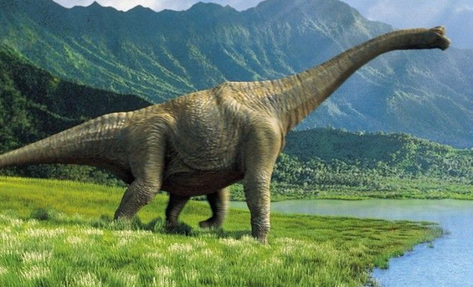
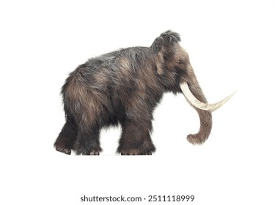
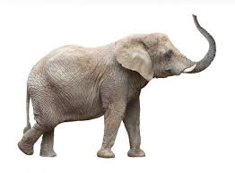
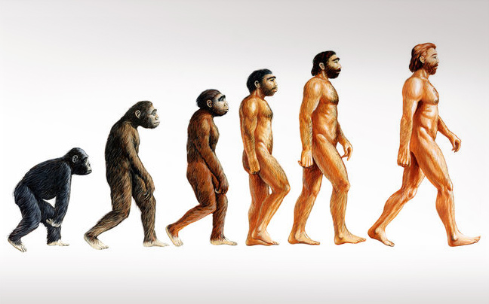
Γιατί είναι σημαντικά τα απολιθώματα; Ποιες πληροφορίες μπορούμε να πάρουμε από τα απολιθώματα;
Ποτέ έζησαν οι οργανισμοί (ποιο γεωλογικό αιώνα) π.χ. Δεινόσαυροι στο Μεσοζωικό
Σε τι περιβάλλον έζησαν (δάσος, έλος, λίμνη, θάλασσα)
Ποιες κλιματικές συνθήκες υπήρχαν (τροπικό ή πολικό κλίμα) π.χ. Μαμούθ έζησε στους παγετώνες ενώ οι Ελέφαντες σε τροπικό
κλίμα
Πως εξελίχτηκαν ένας είδος οργανισμού πχ. ο άνθρωπος. Όλα τα είδη που υπάρχουν σήμερα δεν υπήρχαν όταν σχηματίστηκε η Γη, εμφανίστηκαν στην συνέχεια

Slide 15
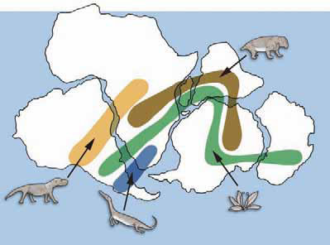
Πως τα απολιθώματα αποδεικνύουν πως υπήρχε η Πανγαία ;
Οι ομοιότητες των απολιθωμάτων στη δυτική ακτή της Αφρικής και στην ανατολική ακτή της Νότιας Αμερικής οδήγησαν στο συμπέρασμα πως

Slide 16

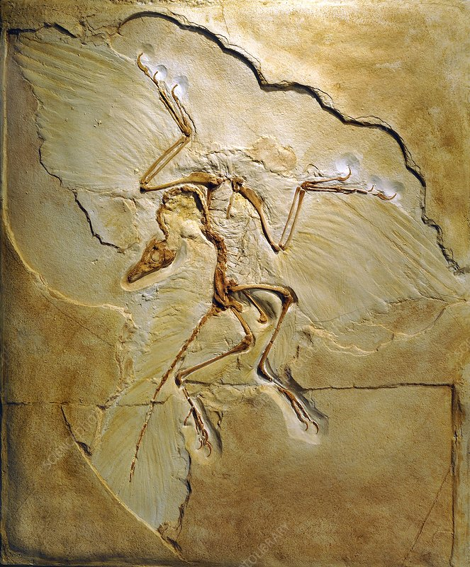
Διάσημα απολιθώματα στον κόσμο
Αρχαιοπτέρυγα (ανήκει στους δεινοσαύρους)
Βρέθηκε στη Γερμανία
είχε το μέγεθος μια κότας
και
Θεωρείτε ο πρόγονος των πτηνών

Slide 17
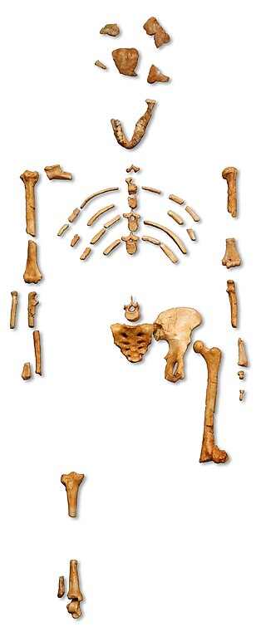
Διάσημα απολιθώματα στον κόσμο
Λούσυ Lucy (Αιθιοπία)
Βρέθηκε το 1974 στην Αιθιοπία
Θεωρείται ο πρόγονος
του σύγχρονου ανθρώπου
Ήταν ηλικίας περίπου 3 εκ.χρόνων

Slide 18
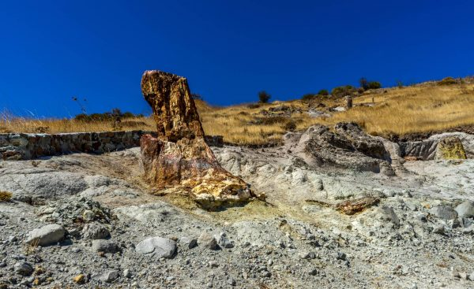
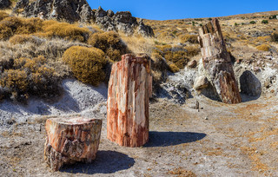
Διάσημα απολιθώματα στον κόσμο
Απολιθωμένο Δάσος της Λέσβου

Slide 19
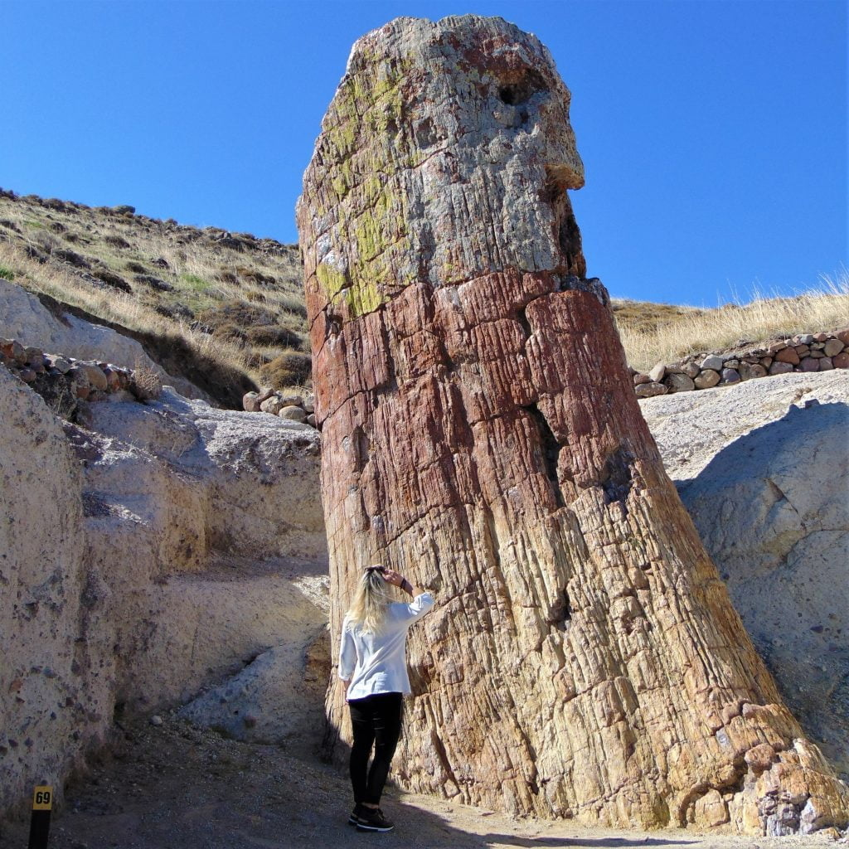

Slide 20
Ανακεφαλαίωση – Τι μάθαμε σήμερα;
- Τι είναι απολίθωμα και πώς σχηματίζεται
- Είδη απολιθωμάτων
- Η σημασία τους στην κατανόηση του παρελθόντος

Slide 21
Αναστοχασμός – Συζήτηση στην τάξη
- Ποιο στάδιο σας εντυπωσίασε;
- Ποια απολιθώματα γνωρίζετε ή θα θέλατε να δείτε;
- Ποια είναι η χρησιμότητα τους για την επιστήμη;

Slide 22
Δραστηριότητα για το σπίτι
- Βρες ένα απολίθωμα που έχει ανακαλυφθεί στην Ελλάδα και γράψε 3 προτάσεις για αυτό
- Σκέψου πώς μπορεί να σε βοηθήσει να καταλάβεις το παρελθόν

